Slide 1
项目9 · 第 23 单元
变换：2D 变换与 3D 变换
一个 transform 属性，让元素旋转、缩放、平移、扭曲，甚至变成立方体
transform
translate / rotate
scale / skew
perspective
preserve-3d
40 分钟 · 教材《网页制作（HTML5+CSS3）》项目9 · 电子工业出版社 · 2025 年 1 月第 1 版

Slide 2
学习目标
本单元我们要达成什么
对照教材《项目9》的学习目标 / 技能目标 / 素养目标
知识目标
• 掌握 CSS3 2D 变换的相关概念
• 掌握 CSS3 3D 变换的相关概念
• 理解变换轴心 transform-origin 的作用
技能目标
• 能使用 transform 实现旋转、缩放、平移、扭曲
• 能正确书写复合变换函数
• 能使用 perspective 与 preserve-3d 搭建 3D 场景
素养目标
• 培养精益求精的工匠精神
• 培养勇于探索、崇尚科学的意志和品德
• 培养严谨求实的学习态度
项目9 · 第 23 单元 · 变换：2D 变换与 3D 变换
2 / 25

Slide 3
思政课堂
迭代开发：工匠精神在代码里的样子
教材《项目9》思政课堂
互联网的迭代开发思想是工匠精神的一种体现，这种思想强调在开发过程中不断进行反馈和改进，追求产品的完美和极致。在每一次迭代过程中，开发人员不断优化和改进产品，逐步完善产品的功能和性能，以满足用户的需求和期望。这种不断追求卓越的精神正是工匠精神的体现。在现代社会，工匠精神已经成为许多行业所追求的核心价值。无论是软件工程师、设计师还是其他领域的专业人才，都需要具备这种精益求精的精神，只有这样才能创造出更加优秀的产品。
课堂讨论 本单元的「变换」效果往往需要反复微调角度、轴心与透视距离。请结合岗位谈一谈：你在调试页面效果时，愿意为一个 1 像素的误差反复迭代多少次？为什么？
项目9 · 第 23 单元 · 变换：2D 变换与 3D 变换
3 / 25

Slide 4
导览
本单元导览
从二维平面走到三维空间
● 变换（transform）到底能做哪几件事？（9.1）
● 2D 变换：坐标系、五大函数、复合变换与变换轴心（9.2）
● 3D 变换：立体坐标系、3D 函数、透视与消失点（9.3）
● 任务 9-1：用 3D 变换做一个真正的正方体骰子
项目9 · 第 23 单元 · 变换：2D 变换与 3D 变换
4 / 25

Slide 5
9.1
变换
不改变文档流，只改变「看起来在哪、看起来多大」。

Slide 6
知识要点
transform：CSS3 的变换属性
教材原文：允许对元素进行旋转、扭曲、缩放、平移、矩阵变形等
● 变换（transform）是 CSS3 的新样式属性之一，允许对元素进行旋转 rotate、扭曲 skew、缩放 scale、平移 translate、矩阵变形 matrix 等操作。
● 由此可实现 2D 变换或 3D 变换。
● 基本语法：transform: none | transform-functions;
● none 表示没有变换；transform-functions 表示一个或多个变换函数。
● 重要提醒：transform 不会让元素脱离文档流，它只是改变了元素的视觉呈现，原位置依然被占据。
项目9 · 第 23 单元 · 变换：2D 变换与 3D 变换
6 / 25

Slide 7
9.2
2D 变换
先把坐标系弄清楚，否则正负号永远会搞反。

Slide 8
知识要点
2D 变换的坐标系（教材图 9-1）
原点在元素左上角，y 轴向下为正——与数学课里的坐标系相反
● CSS3 的 2D 变换基于 2D 图形坐标系：原点 (0,0) 位于元素的左上角。
● 每个点使用一组 (x, y) 构建的笛卡儿坐标系来描述。
● x 轴向右为正方向，y 轴向下为正方向。
● 因此 translate(10px, 20px) 表示向右 10px、向下 20px；translateY(-20px) 才是向上。
项目9 · 第 23 单元 · 变换：2D 变换与 3D 变换
8 / 25

Slide 9
对照表
常用的 2D 变换函数（教材表 9-1）
五大函数：平移、旋转、缩放、倾斜、矩阵
2D 变换函数 | 描述
translate(tx,ty) | 包含两个参数值，分别指定 x 轴和 y 轴的平移量。根据左侧（x 轴）和顶部（y 轴）位置给定的参数，从当前元素位置开始移动
rotate(ra) | 包含一个角度参数，指定元素顺时针旋转的角度。参数值为负表示逆时针旋转
scale(sx[,sy]) | 两个参数分别为 x 轴、y 轴的缩放值。第二个参数为空时等于第一个；小于 1 为缩小，大于 1 为放大
skew(ax[,ay]) | 两个参数分别为 x 轴、y 轴倾斜的角度。第二个参数为空时默认值为 0；值为负表示向相反方向倾斜
matrix(a,b,c,d,tx,ty) | 以包含 6 个值的转换矩阵形式指定 2D 变换。a、b、c、d 描述线变换，tx 表示水平偏移，ty 表示垂直偏移
项目9 · 第 23 单元 · 变换：2D 变换与 3D 变换
9 / 25

Slide 10
代码示例
2D 变换综合示例（代码 9-1）
同一组 100px×100px 的方块，分别应用 5 种变换（图 9-2）
CSS style.css
.outer{ background-color:#FFE4C4; height:100%; }
.box{ background-color:#01FFFF; width:100px; height:100px;
display:inline-block; margin:50px; text-align:center; }
.box2{ transform: rotate(45deg); }
.box3{ transform: translate(10px,20px); }
.box4{ transform: scale(2,0.5); }
.box5{ transform: skew(30deg,20deg); }
.box6{ transform: matrix(1,0.2,-1.2,1,0,0); }
对照表 9-1 看代码：rotate(45deg) 顺时针 45 度；scale(2,0.5) 横向放大 2 倍、纵向压缩一半；matrix(1,0.2,-1.2,1,0,0) 是前四者叠加后的矩阵写法。
项目9 · 第 23 单元 · 变换：2D 变换与 3D 变换
10 / 25

Slide 11
知识要点
单轴函数与复合变换
教材标注的「常见的编程错误」：多个变换函数之间要用空格，不能用逗号
● 只在一个轴上变换时，可用单轴函数：translateX()、translateY()、scaleX()、scaleY()、skewX()、skewY()。
● CSS3 支持对同一元素进行多个变换函数的复合操作：transform: transform-functions1 transform-functions2 …
● 示例：transform: scale(2.0) translate(10px,20px);
● 多个变换函数之间必须使用空格分隔——教材原文：使用逗号而不使用空格分隔多个变换函数，是一种常见的编程错误。
● 复合变换的书写顺序会影响结果：先平移后旋转 ≠ 先旋转后平移，因为变换是依次作用于坐标系的。
项目9 · 第 23 单元 · 变换：2D 变换与 3D 变换
11 / 25

Slide 12
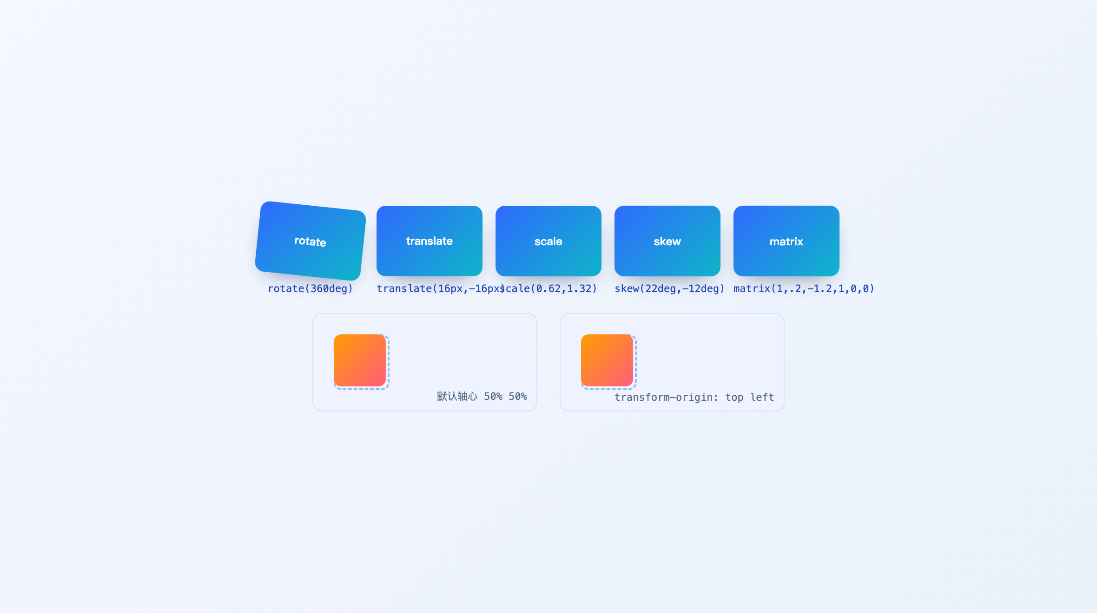
效果演示
交互演示｜五种 2D 变换与变换轴心
上行：rotate / translate / scale / skew / matrix；下行：默认轴心与 top left 轴心的对比
● rotate(45deg) 为顺时针，负值才是逆时针。
● translate() 的两个值分别是向右与向下的位移量。
● scale(sx, sy) 只写一个值时，两轴等比缩放。
● 下行右侧的橙色块把 transform-origin 设为 top left，缩放时左上角固定不动——这就是轴心的作用。
动手试试：把 scale 与 rotate 写在一起（用空格分隔），交换顺序再看看结果是否相同。
项目9 · 第 23 单元 · 变换：2D 变换与 3D 变换
12 / 25

Slide 13
代码与要点
变换轴心 transform-origin（代码 9-2）
缩放、扭曲的轴心默认在盒子中心；想换支点，就改这个属性
● 语法：transform-origin: x y;——属性值 x 和 y 之间使用空格分隔（不是逗号）。
● 未指定 x y 时，默认变换轴心是元素中心点 50% 50%，也可用 center center 等价替换。
● x、y 可以是具体像素，也可以是 CSS3 预定义方位值：top、bottom、left、right、center。
● 教材解析：box2 与 box4 都放大 2 倍并半透明，默认轴心在中心（box2）；把缩放点定到左上角后得到 box4 的效果（图 9-3）。
CSS style.css
/* 代码 9-2（关键片段） */
.outer{ display:inline-block; background-color:#FFE4C4; height:300px; width:500px; position:relative; }
.box{ background-color:#01FFFF; width:100px; height:100px; display:inline-block;
margin:50px; text-align:center; position:absolute; }
.box2,.box4{ opacity:0.3; transform:scale(2); }
.box4{ transform-origin: top left; }
/* 其他写法 */
transform-origin: 50px 50px;
transform-origin: left bottom;
项目9 · 第 23 单元 · 变换：2D 变换与 3D 变换
13 / 25

Slide 14
9.3
3D 变换
多了一个 z 轴，就多了一整套「近大远小」的透视规则。

Slide 15
知识要点
3D 立体坐标系与透视原理
教材图 9-4～9-6：z 轴垂直屏幕，向外为正
● x 轴：水平向右为正值，反之为负值。
● y 轴：垂直向下为正值，反之为负值。
● z 轴：垂直屏幕，向外为正值，向内为负值。
● perspective 是观察者与 z=0 平面的距离：值越大，好像离屏幕越远，物体看起来越小；值越小，好像凑到屏幕前，物体看起来越大。
● 用 translateZ() 把元素向 z 轴正方向移动，它会看起来比原本大——这就是透视中近大远小的效果。
项目9 · 第 23 单元 · 变换：2D 变换与 3D 变换
15 / 25

Slide 16
对照表
常用的 3D 变换函数与相关属性（教材表 9-2）
3D 函数大都以「*3d」命名，是在 2D 函数基础上增加了 z 轴方向
3D 变换函数 / 属性 | 描述
translate3d(tx,ty,tz) | 定义 3D 平移，参数值为在相应轴方向上的平移量
rotate3d(rx,ry,rz,angle) | 定义 3D 旋转，angle 为绕相应轴方向旋转的角度
scale3d(sx,sy,sz) | 定义 3D 缩放，参数值为相应轴方向的缩放值
matrix3d(…) | 以包含 16 个值的 4×4 转换矩阵形式指定 3D 变换。a1…d3 表示线性变换，a4、b4、c4、d4 表示平移
perspective(length) | 指定透视距离，即观察者与 z=0 平面的距离。z 大于 0 时 3D 元素比正常大，z 小于 0 时比正常小
perspective-origin(x,y) | 定义透视关系中消失点的坐标，可以使用方向预设值
transform-style(flat / preserve-3d) | flat：所有子元素在 2D 平面中呈现（默认值）；preserve-3d：所有子元素在 3D 空间中呈现
backface-visibility(visible / hidden) | 设置当元素背面朝向观察者时是否可见
项目9 · 第 23 单元 · 变换：2D 变换与 3D 变换
16 / 25

Slide 17
代码与要点
perspective 的两种写法与两个搭档属性
写在哪一层，决定了 3D 场景是「一个整体」还是「各自为政」
● 指定父元素：把 perspective 设在 3D 渲染元素的共同父元素上，所有子元素共享同一个透视空间（最常用）。
● 指定子元素：把它与 transform 写在一起，即 perspective() 函数，只作用于当前元素。教材预告：任务 9-5 将用这种方式实现卡片翻转。
● perspective-origin 指定消失点位置，默认 center center（等价于 50% 50%）。只给定一个值时，另一个取默认值 center。
● backface-visibility 控制背面是否可见；做翻牌、翻转卡片时常设为 hidden。
● 要让子元素真正待在 3D 空间里，必须先把 transform-style 设为 preserve-3d——这是 3D 变换最容易漏掉的一步。
CSS style.css
/* （1）指定父元素：设置在 3D 渲染元素的共同父元素上 */
.parent{ perspective:800px; }
/* （2）指定子元素：与 transform 属性写在一起 */
.parent .sub{ transform: perspective(800px) rotate(45deg); }
/* 让子元素在 3D 空间中呈现 */
.parent{ transform-style: preserve-3d; }
.parent .sub{ backface-visibility: hidden; }
项目9 · 第 23 单元 · 变换：2D 变换与 3D 变换
17 / 25

Slide 18
任务驱动
任务 9-1｜制作 3D 骰子
利用 3D 变换知识，制作图 9-11 的 3D 骰子效果，正方体尺寸为 100px×100px
任务目标 用 6 个面拼成一个真正的正方体：每个面先旋转到位，再沿 z 轴推出半个边长。
CSS
/* 代码 9-3 */
#dice{
width:100px; height:100px; margin:0 auto;
transform-style:preserve-3d;
perspective:800px;
perspective-origin:bottom center;
transform:rotate3d(1, 1, 0, 332deg);
}
.face{
display:flex; align-items:center; justify-content:center;
width:100%; height:100%; position:absolute;
backface-visibility:inherit; font-size:60px; color:#fff;
}
.front { background:rgba(90,90,90,0.7); transform:translateZ(50px); }
.back { background:rgba(0,210,0,0.7); transform:rotateY(180deg) translateZ(50px); }
.right { background:rgba(210,0,0,0.7); transform:rotateY(90deg) translateZ(50px); }
.left { background:rgba(0,0,210,0.7); transform:rotateY(-90deg) translateZ(50px); }
1. 父容器 .outer：400px×200px、padding:50px、背景 #FFE4C4。
2. #dice：100px×100px、margin:0 auto、transform-style:preserve-3d、perspective:800px、perspective-origin:bottom center，并用 rotate3d(1,1,0,332deg) 摆出立体角度。
3. 每个面 .face：用 Flex 将数字居中、position:absolute、backface-visibility:inherit、字号 60px、白色文字。
4. 正面 front：沿 z 轴正方向平移 50px（骰子边长的一半）。
5. 背面 back：平移后再沿 y 轴旋转 180 度，让正面朝外；左面 −90 度，右面 90 度，上下面同理绕 x 轴旋转。
项目9 · 第 23 单元 · 变换：2D 变换与 3D 变换
18 / 25

Slide 19
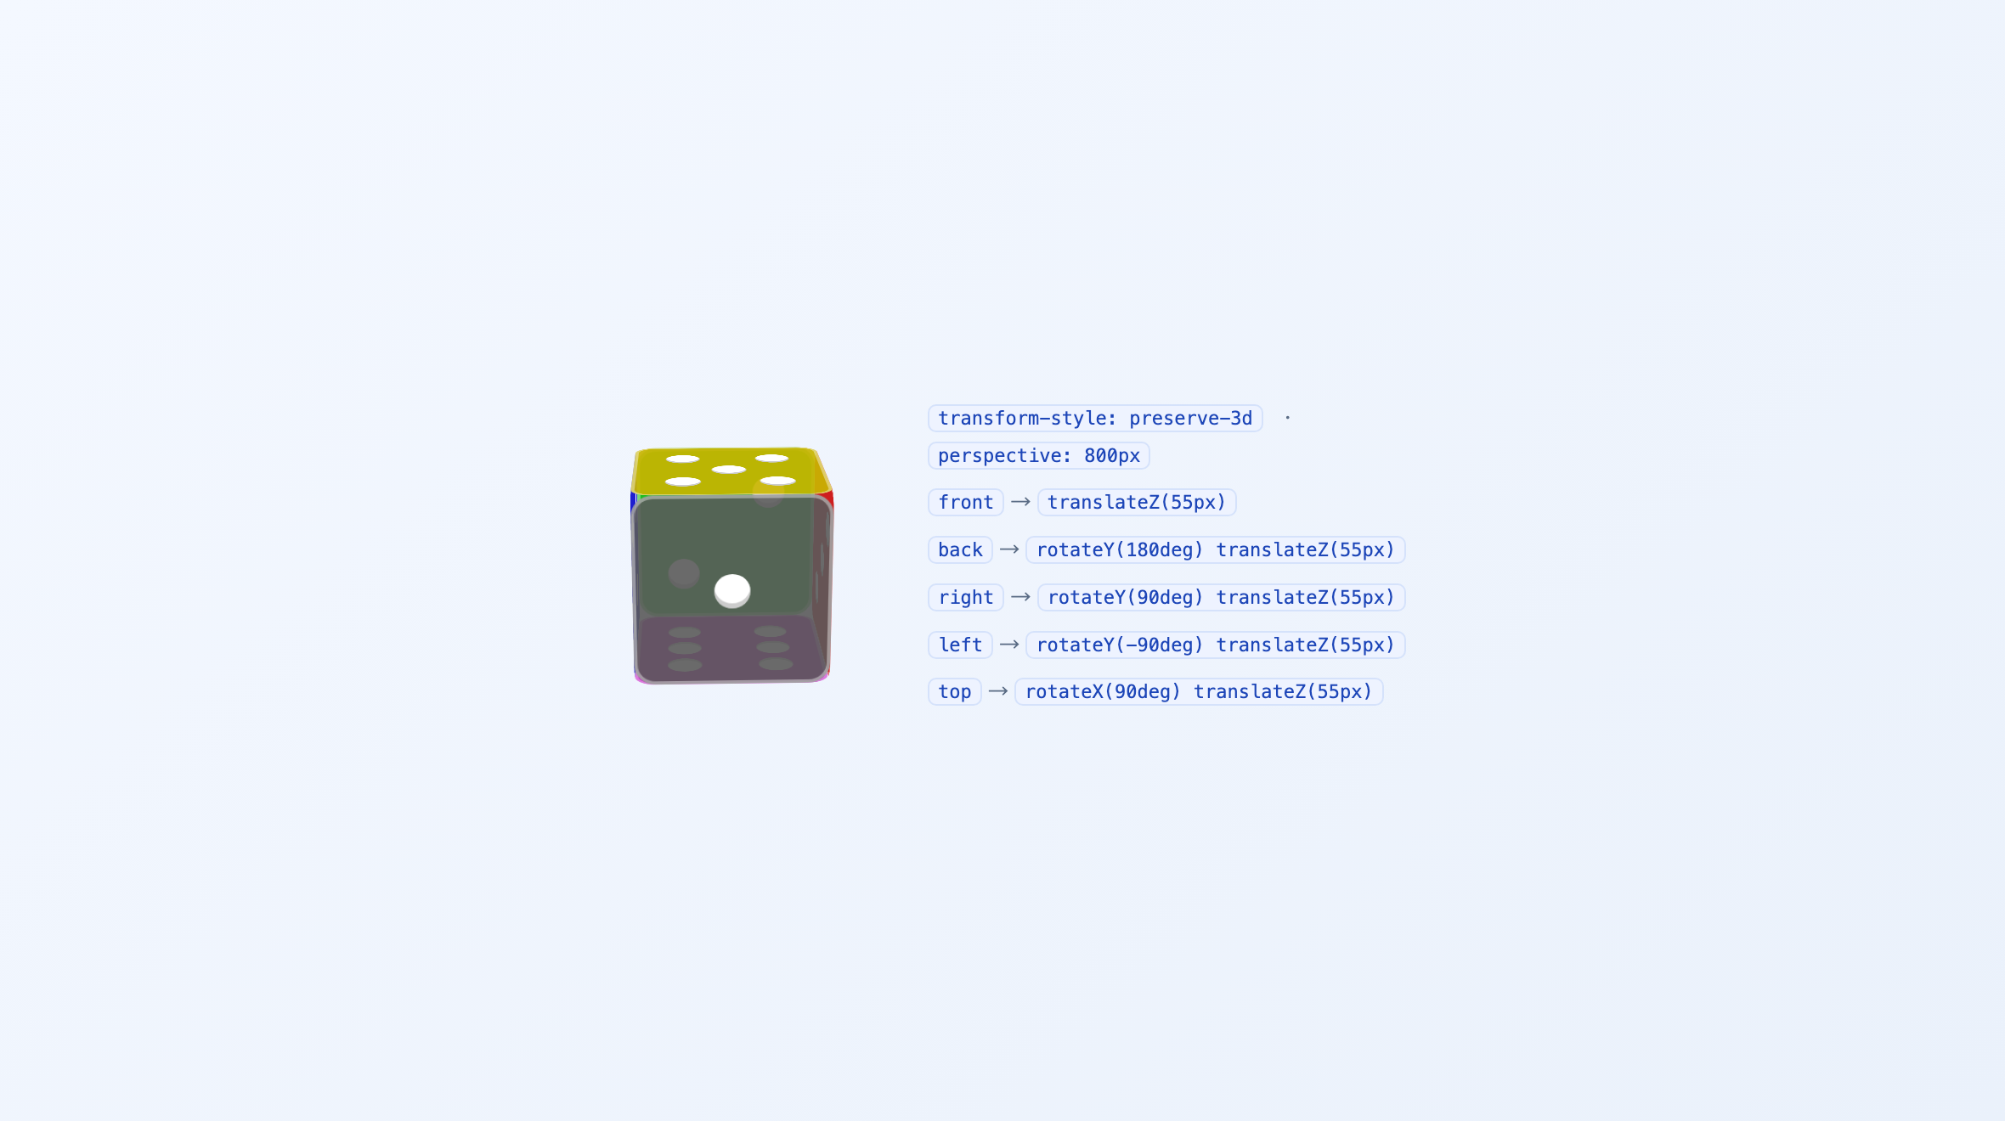
效果演示
交互演示｜会转的 3D 骰子（六面点数用纯 CSS 绘制）
preserve-3d + translateZ(55px) 搭出立方体，rotateY 让它一直转
● 骰子边长 110px，所以每个面沿 z 轴平移 55px（边长的一半）。
● 「先旋转、再平移」是固定套路：rotateY(90deg) translateZ(55px) 把面转到右侧并推到位。
● 父级 transform-style:preserve-3d 是必要条件，否则 6 个面会被压平成一堆。
● 这里的点数不是图片，而是 6 个 div + border-radius:50% 用网格布局画出来的。
动手试试：把 perspective 从 800px 改成 300px，观察「近大远小」会变得多么夸张。
项目9 · 第 23 单元 · 变换：2D 变换与 3D 变换
19 / 25

Slide 20
AI 前沿
AI 前沿：一句话生成一个 3D 立方体
空间想象力不够，AI 可以帮你补；但参数还得你来核对
AI
3D 变换是初学者最容易「脑子里转不过来」的部分：六个面各转多少度、往哪个方向推、透视距离取多少，全靠空间想象。现在你可以直接告诉 AI：「用 CSS 做一个 100px 的立方体骰子，六个面用 flex 画点数，沿 y 轴无限旋转」，DeepSeek、通义千问、GitHub Copilot 都能给出完整代码。关键是你要能看懂并核对那 6 行 transform——否则改一个尺寸就全乱了。
✦ 核对清单：translateZ 是否为边长的一半？父级是否写了 preserve-3d？perspective 是否落在父层？
✦ 调试技巧：先给 6 个面设不同半透明颜色（教材正是这么做的），能一眼看出哪个面转错了。
✦ 工具推荐：Copilot / 通义灵码可在编辑器里实时补全 @keyframes，并逐行解释每个函数的作用。
✦ 职业提醒：AI 生成的 3D 代码常常缺少兼容性前缀与降级方案——上线前必须人工补上。
项目9 · 第 23 单元 · 变换：2D 变换与 3D 变换
20 / 25

Slide 21
随堂检测
随堂检测
结合教材 9.1～9.3 要点自测
单选 在 CSS3 的 2D 坐标系中，原点位于（ ）。
A. 元素的中心 B. 元素的左上角 C. 浏览器的左上角 D. 屏幕中心
答案 B 教材图 9-1：原点 (0,0) 在元素左上角，x 轴向右为正，y 轴向下为正。
单选 关于多个变换函数的复合操作，写法正确的是（ ）。
A. transform: scale(2.0), translate(10px,20px); B. transform: scale(2.0) translate(10px,20px); C. transform: scale(2.0) + translate(10px,20px); D. transform: scale(2.0) translate(10px,20px),;
答案 B 教材原文：使用逗号而不使用空格分隔多个变换函数，是一种常见的编程错误。
单选 要让子元素在 3D 空间中呈现，父元素必须设置（ ）。
A. transform-style: flat; B. transform-style: preserve-3d; C. backface-visibility: hidden; D. perspective-origin: center;
答案 B transform-style 的默认值是 flat（2D 平面）；只有 preserve-3d 才能让子元素留在 3D 空间。
多选 下列关于 2D 变换函数与变换轴心的说法中，正确的有（ ）。
A. rotate(45deg) 表示顺时针旋转 45 度，取负值表示逆时针旋转 B. scale(2) 只写一个参数时，x、y 两轴等比放大 2 倍 C. transform-origin 的两个值之间必须用逗号分隔 D. skew(30deg) 省略第二个参数时，默认与第一个参数相同
答案 A、B 轴心用空格分隔；skew 省略第二个参数时默认值为 0，不是与第一个相同。
多选 下列关于 3D 变换与透视的说法中，正确的有（ ）。
A. z 轴垂直屏幕，向外为正值、向内为负值 B. perspective 值越大，物体看起来越小 C. transform-style 的默认值是 preserve-3d D. backface-visibility:hidden 可让元素背面朝向观察者时不可见
答案 A、B、D transform-style 默认是 flat（2D 平面），必须显式写成 preserve-3d 才能保留 3D 空间。
项目9 · 第 23 单元 · 变换：2D 变换与 3D 变换
21 / 25
Notes:
第 1 题（单选） 答案：B
解析：教材图 9-1：原点 (0,0) 在元素左上角，x 轴向右为正，y 轴向下为正。
第 2 题（单选） 答案：B
解析：教材原文：使用逗号而不使用空格分隔多个变换函数，是一种常见的编程错误。
第 3 题（单选） 答案：B
解析：transform-style 的默认值是 flat（2D 平面）；只有 preserve-3d 才能让子元素留在 3D 空间。
第 4 题（多选） 答案：A、B
解析：轴心用空格分隔；skew 省略第二个参数时默认值为 0，不是与第一个相同。
第 5 题（多选） 答案：A、B、D
解析：transform-style 默认是 flat（2D 平面），必须显式写成 preserve-3d 才能保留 3D 空间。

Slide 22
本课小结
本课小结
● 一个属性五件事：transform 负责旋转 rotate、扭曲 skew、缩放 scale、平移 translate、矩阵变形 matrix；语法为 transform: none | transform-functions;。
● 2D 坐标系：原点在元素左上角，x 向右为正、y 向下为正；rotate 正值为顺时针。
● 复合变换多个函数之间用空格分隔（用逗号是常见编程错误），且顺序会影响最终结果。
● transform-origin: x y 用空格分隔，默认轴心为 50% 50%（盒子中心）。
● 3D 三要素：z 轴垂直屏幕向外为正、transform-style:preserve-3d、perspective 透视距离（近大远小）。
● 骰子套路：每个面先旋转到位，再 translateZ(边长的一半)。
项目9 · 第 23 单元 · 变换：2D 变换与 3D 变换
22 / 25

Slide 23
课后作业
课后作业
● 操作题：完成教材任务 9-1，制作 3D 骰子；把边长改为 160px，重算 translateZ 并验证。
● 简述题（教材 9.8）：以右手法则为例：伸出右手，大拇指指向旋转轴的正方向，其余四指的环绕方向恰好对应旋转的正方向。请结合本项目的示例，验证并说明 CSS3 的 3D 空间旋转符合左手法则还是右手法则。
● 思考题：把 perspective 分别设为 200px、800px、2000px，截图对比并说明「近大远小」的变化规律。
● 预习：阅读教材 9.4，思考过渡（transition）与变换（transform）在拼写与作用上有何不同。
项目9 · 第 23 单元 · 变换：2D 变换与 3D 变换
23 / 25

Slide 24
出处与参考
出处与参考
本课件内容依据教材，并核对以下权威技术文档
01 教材《网页制作（HTML5+CSS3）》项目9 过渡和动画（9.1～9.3，PDF 288–299） 郑哲、傅冬 主编 · 电子工业出版社 · 2025 年 1 月第 1 版
02 MDN Web Docs · transform https://developer.mozilla.org/zh-CN/docs/Web/CSS/transform
03 MDN Web Docs · transform-function（变换函数） https://developer.mozilla.org/zh-CN/docs/Web/CSS/transform-function
04 MDN Web Docs · transform-origin https://developer.mozilla.org/zh-CN/docs/Web/CSS/transform-origin
05 MDN Web Docs · transform-style 与 perspective（3D 场景） https://developer.mozilla.org/zh-CN/docs/Web/CSS/transform-style
06 W3C · CSS Transforms Module Level 1 https://www.w3.org/TR/css-transforms-1/
项目9 · 第 23 单元 · 变换：2D 变换与 3D 变换
24 / 25

Slide 25
第 23 单元 · 结束
下一单元：让变化「慢慢发生」——过渡与动画

